Slide 1
vODA
Juraj Miškech 6.B

Slide 2
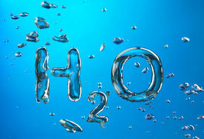
Informácie
Voda ma značku H2O O
je chemická zložená z
vodíka a kyslíka.
Je základnou
podmienkou pre
existenciu
života na Zemi.

Slide 3
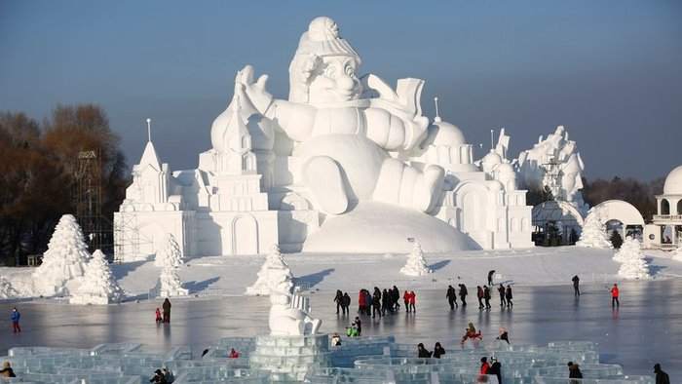
V prírode sa vyskytuje v troch skupenstvách: v pevnom (sneh, ľad), v kvapalnom (voda) a v plynnom (vodná para).

Slide 4
Svetové rekordy z vodou
Najväčšia rieka je Níl
Najslanšie more je Mŕtve
Najväčší oceán je Tichý oceán

Slide 5
Druhy vôd
Destilovaná – je zbavená minerálnych látok
Mäkká – obsahuje málo minerálnych látok
Tvrdá – z podzemných prameňov obsahuje viac minerálnych látok

Slide 6
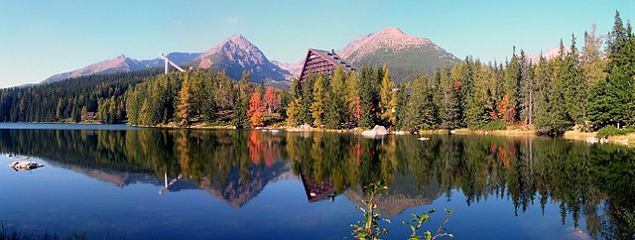
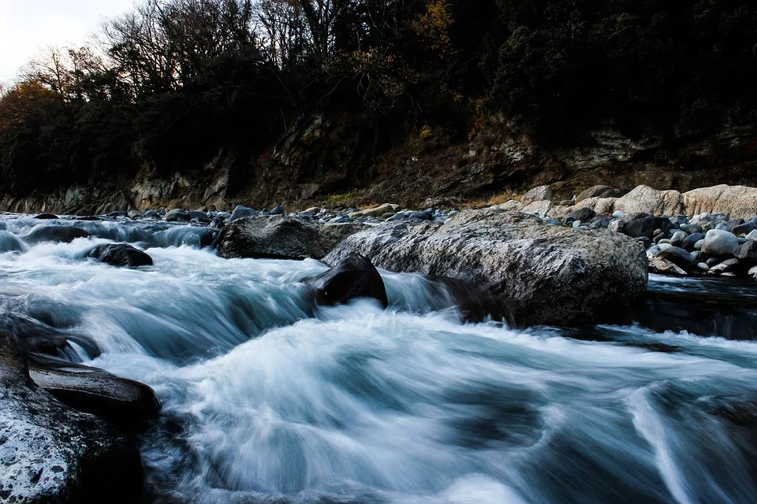
Stojatá voda je napríklad jazero
Tečúca voda je napríklad rieka, more
To to je tečúca voda
Toto je stojatá voda

Slide 7
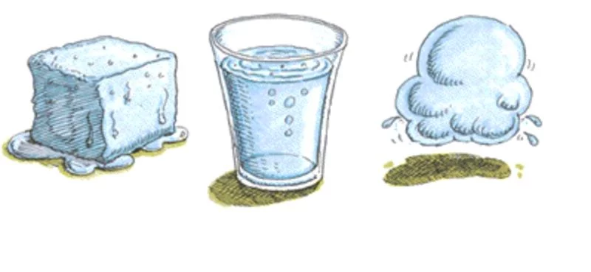
Tuhé skupenstvo
Voda sa v podobe ľadu a snehu vyskytuje vo veľkých nadmorských výškach. Takmer celá plocha Antarktídy a Arktídy je väčšinu roka zmrznutá. Taktiež sa sneh a ľad vo veľkom množstve vyskytujú v miernom pásme v období zimy, kedy kvapalná voda samovoľne zamŕza a zrážky sú v podobe snehu.
Kvapalné skupenstvo
V kvapalnom skupenstve sa na Zemi voda vyskytuje v najväčšom množstve. Bežne sa vyskytuje v podobe jazier, riek, potokov, oceánov a morí, nachádza sa v pôde aj v močiaroch. Z všetkej vody na svete je pytná 29 %
Plynné skupenstvo Vodná para sa nachádza v atmosfére .
tuhe skupenstvo
Kvapalne skupenstva
Plynné skupenstvo

Slide 8
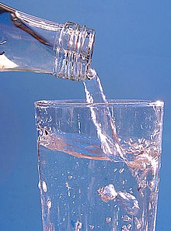
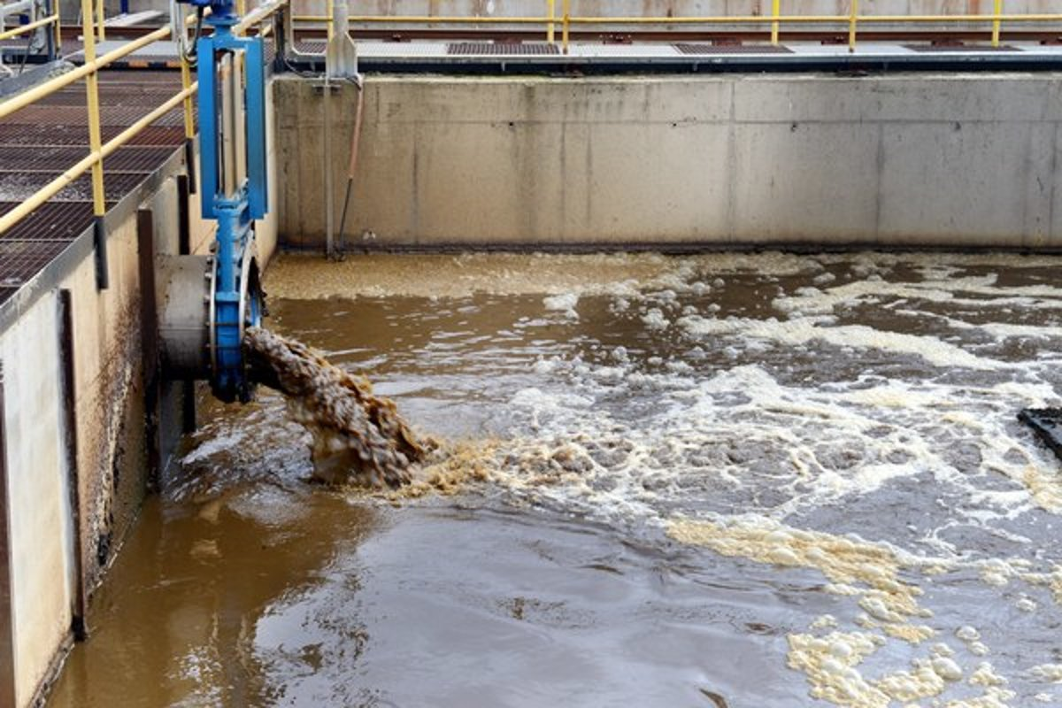
Vodu môžeme deliť na pitnú a nepitnú vodu
Nepitná je na príklad odpadová pitná voda je na príklad minerálka

Slide 9
Odpadová voda je znečistená voda, ktorá vzniká na príklad v priemysle, v poľnohospodárstve, v domácnostiach, nemocniciach, laboratóriách ... . Čistí sa v čistiarňach odpadových vôd (ČOV). Obce odvádzajú odpadovú vodu do najbližších čistiarní odpadových vôd.

Slide 10
Ďakujem za pozornosť

